Slide 1



LE SYNDROME D’ACTIVATION MACROPHAGIQUE AUX URGENCES
Eric Jeziorski
JUP 2023
UMR 1058
PATHOGENESIS & CONTROL OF CHRONIC INFECTIONS

Slide 2
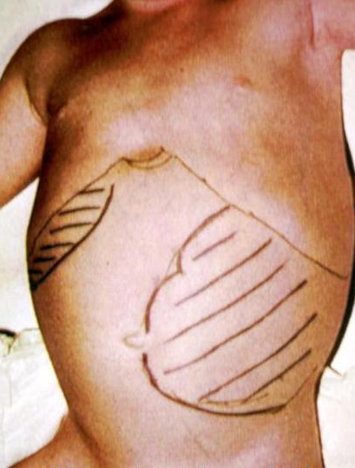
Qu’est ce qu’un syndrome d’activation macrophagique
Syndrome clinique?
Entité anatomopathologique?
Maladie héréditaire ?

Slide 3
Syndrome macrophagique hereditaire :
Hemophagocytic Lymphohistiocytosis
En Europe, l’incidence des LHF est environ 1,2/1.000.000 enfants par an,
70-80% manifestations dans la première année (in utero-46 ans)
Fièvre, HSMG cytopénie
ADP
Oedemes (SIADH)
Eruptions cutanées
ADP
Déclencheur infectieux

Slide 4
Critères Diagnostic d’après Hunter (2004)
Mutation FHL connue
ou
5 critères /8
  Fièvre>(jours)
  SMG
  Bicytopénie
  Hypertriglycéridémie ou Hypofibrinémie
  Images d’hémophagocytose
  Absence d’activité NK
  Hyperferritinémie >500ug/L
  Elevation sIl2 R

Slide 5
Les différentes formes génétiques de LHF
Souvent déclenché par une infection virale : EBV, CMV, HHV6
Différentes formes génétiques
 | Défaut génétique (prot) | Forme | Mécanisme
Lymphohistiocytose familiale | PRF1 (perforin) | FHL2 | Formation des pores
 | UNC13D (MUNC13-4) | FHL3 | Formation vésicule
 | STX11 (syntaxin 11) | FHL4 | Fusion des vésicules
 | STXBP2 (MUNC18-2) | FHL5 | Fusion des vésicules
Syndromes avec albinisme | RAB27A (RAB27A) | Maladie de Griscelli | Amarrage des vésicules
 | LYST (LYST) | Syndrome de Chediak-Higashi | Transport des vésicules
 | AP3B1 (AP3B1) | Hermansky-Pudlak | Transport des vésicules
Syndrome lymphoprolifératif lié à l'X | SH2D1A (SAP) | X-linked lymphoproliferative disease (XLP) 1 | Communication cellulaire
 | XIAP (BIRC4) | XLP 2 | Communication cellulaire

Slide 6
Physiopathologie cellulaire

Slide 7
Physiopathologie cellulaire
 | Défaut génétique | Forme
Lymphohistiocytose familiale | PRF1 (perforin) | FHL2
 | UNC13D (MUNC13-4) | FHL3
 | STX11 (syntaxin 11) | FHL4
 | STXBP2 (MUNC18-2) | FHL5
Syndromes avec albinisme | RAB27A (RAB27A) | Maladie de Griscelli
 | LYST (LYST) | Syndrome de Chediak-Higashi
 | AP3B1 (AP3B1) | Hermansky-Pudlak
Syndrome lymphoprolifératif lié à l'X | SH2D1A (SAP) | XLP 1
 | XIAP (BIRC4) | XLP 2

Slide 8
Physiopathologie cellulaire
 | Défaut génétique | Forme
Lymphohistiocytose familiale | PRF1 (perforin) | FHL2
 | UNC13D (MUNC13-4) | FHL3
 | STX11 (syntaxin 11) | FHL4
 | STXBP2 (MUNC18-2) | FHL5
Syndromes avec albinisme | RAB27A (RAB27A) | Maladie de Griscelli
 | LYST (LYST) | Syndrome de Chediak-Higashi
 | AP3B1 (AP3B1) | Hermansky-Pudlak
Syndrome lymphoprolifératif lié à l'X | SH2D1A (SAP) | XLP 1
 | XIAP (BIRC4) | XLP 2

Slide 9
Physiopathologie cellulaire
 | Défaut génétique | Forme
Lymphohistiocytose familiale | PRF1 (perforin) | FHL2
 | UNC13D (MUNC13-4) | FHL3
 | STX11 (syntaxin 11) | FHL4
 | STXBP2 (MUNC18-2) | FHL5
Syndromes avec albinisme | RAB27A (RAB27A) | Maladie de Griscelli
 | LYST (LYST) | Syndrome de Chediak-Higashi
 | AP3B1 (AP3B1) | Hermansky-Pudlak
Syndrome lymphoprolifératif lié à l'X | SH2D1A (SAP) | XLP 1
 | XIAP (BIRC4) | XLP 2

Slide 10
Physiopathologie cellulaire
 | Défaut génétique | Forme
Lymphohistiocytose familiale | PRF1 (perforin) | FHL2
 | UNC13D (MUNC13-4) | FHL3
 | STX11 (syntaxin 11) | FHL4
 | STXBP2 (MUNC18-2) | FHL5
Syndromes avec albinisme | RAB27A (RAB27A) | Maladie de Griscelli
 | LYST (LYST) | Syndrome de Chediak-Higashi
 | AP3B1 (AP3B1) | Hermansky-Pudlak
Syndrome lymphoprolifératif lié à l'X | SH2D1A (SAP) | XLP 1
 | XIAP (BIRC4) | XLP 2

Slide 11
Physiopathologie cellulaire
 | Défaut génétique | Forme
Lymphohistiocytose familiale | PRF1 (perforin) | FHL2
 | UNC13D (MUNC13-4) | FHL3
 | STX11 (syntaxin 11) | FHL4
 | STXBP2 (MUNC18-2) | FHL5
Syndromes avec albinisme | RAB27A (RAB27A) | Maladie de Griscelli
 | LYST (LYST) | Syndrome de Chediak-Higashi
 | AP3B1 (AP3B1) | Hermansky-Pudlak
Syndrome lymphoprolifératif lié à l'X | SH2D1A (SAP) | XLP 1
 | XIAP (BIRC4) | XLP 2

Slide 12
Physiopathologie cellulaire
 | Défaut génétique | Forme
Lymphohistiocytose familiale | PRF1 (perforin) | FHL2
 | UNC13D (MUNC13-4) | FHL3
 | STX11 (syntaxin 11) | FHL4
 | STXBP2 (MUNC18-2) | FHL5
Syndromes avec albinisme | RAB27A (RAB27A) | Maladie de Griscelli
 | LYST (LYST) | Syndrome de Chediak-Higashi
 | AP3B1 (AP3B1) | Hermansky-Pudlak
Syndrome lymphoprolifératif lié à l'X | SH2D1A (SAP) | XLP 1
 | XIAP (BIRC4) | XLP 2

Slide 13
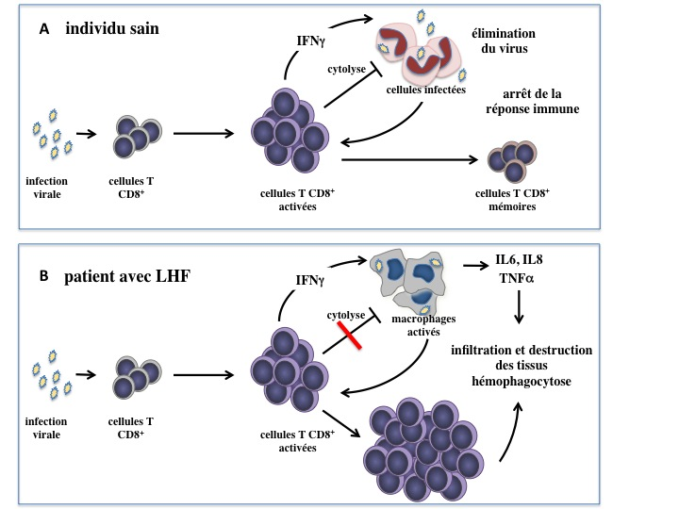
Physiopathologie syndrome hémophagocytaire
Défaut des mécanismes de cytotoxicité des CD8+ => Pas d’élimination des cellules infectées
Expansion non contrôlée des CD8+
 sécrétion IFNγ  Activation secondaire des macrophages
 Prod cytokines pro-inflammatoires
Atteinte multi viscérale sévère (rate foie, ganglions, MO, cerveau)

Slide 14
Physiopathologie syndrome hémophagocytaire
Défaut des mécanismes de cytotoxicité des CD8+ => Pas d’élimination des cellules infectées
Expansion non contrôlée des CD8+
 sécrétion IFNγ  Activation secondaire des macrophages
 Prod cytokines pro-inflammatoires
Atteinte multi viscérale sévère (rate foie, ganglions, MO, cerveau)
SAP et XIAP

Slide 15
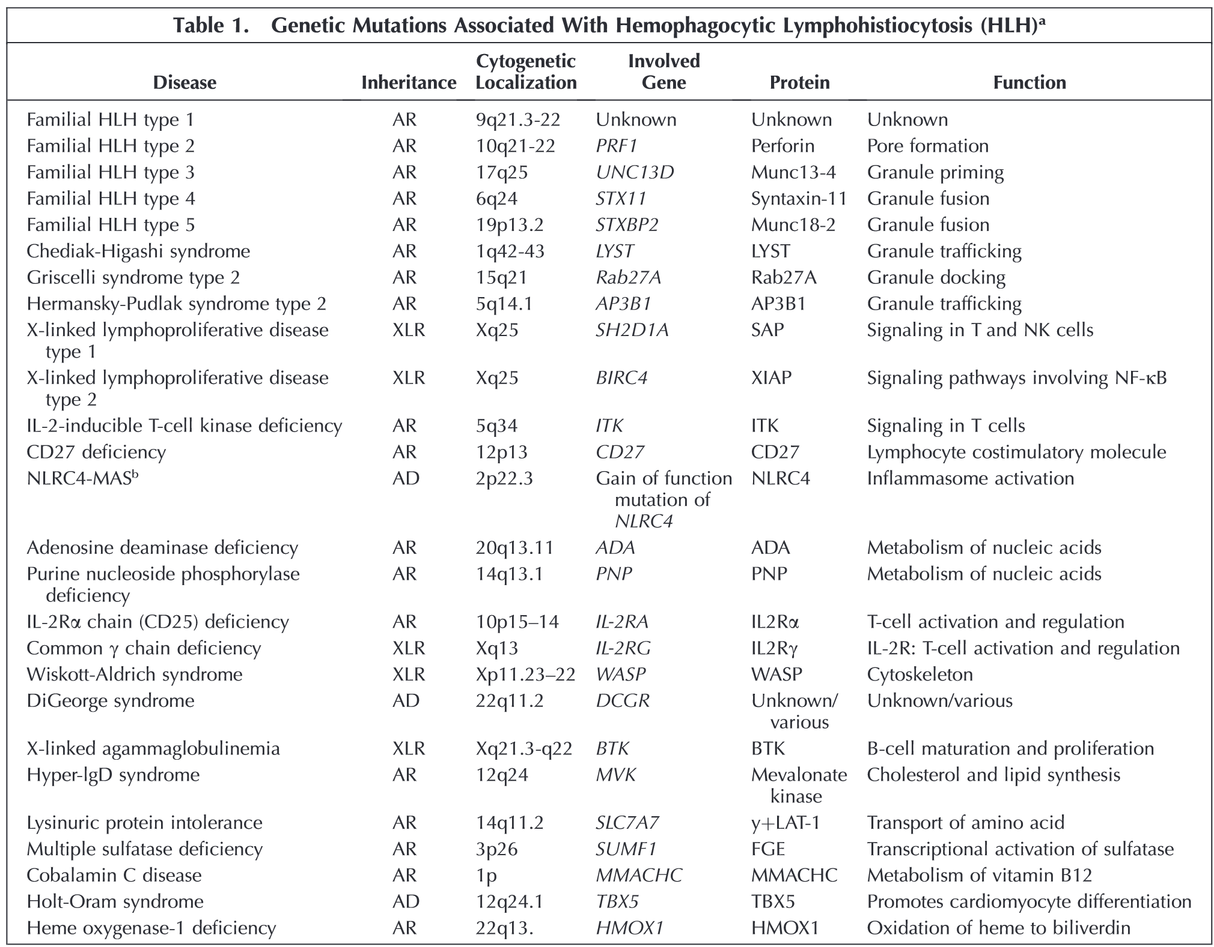
Autres causes génétiques
Déficits CD25
Déficit CD27
XMEN syndrome

Slide 16
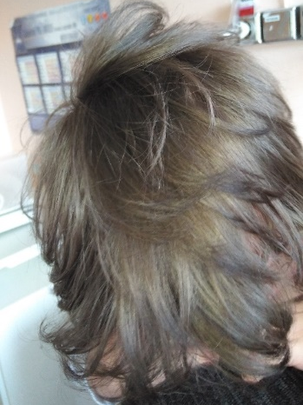
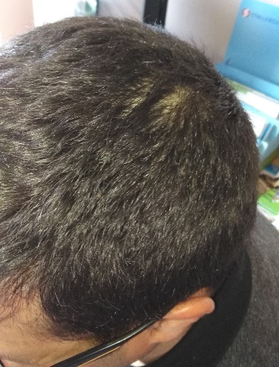
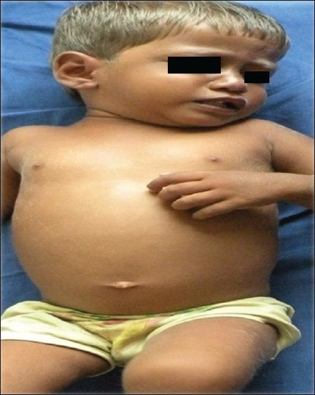
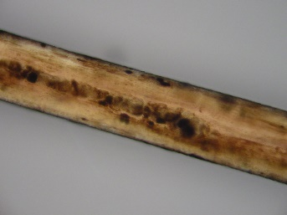
Atteintes Autres dans les LHF :
Formes associées à l’albinisme
Atteinte pigmentaire
  Granules de mélatonine/perforine
Aspect « cendré »
Chediak Higashi
Témoin (père)
Griscelli,
Cheveux MO
Griscelli
Int J Trichol 2011;3:107-11

Slide 17
Atteinte autre dans les LHF :
Atteinte neurologique
Encéphalite car SAM dans le LCR
Atteinte directe par trouble du trafique vésiculaire neuronal
  Formes associées à l’albinisme
    Chediak Higashi
    Hermansky Puldak
Hémophagocytose dans le LCR

Slide 18
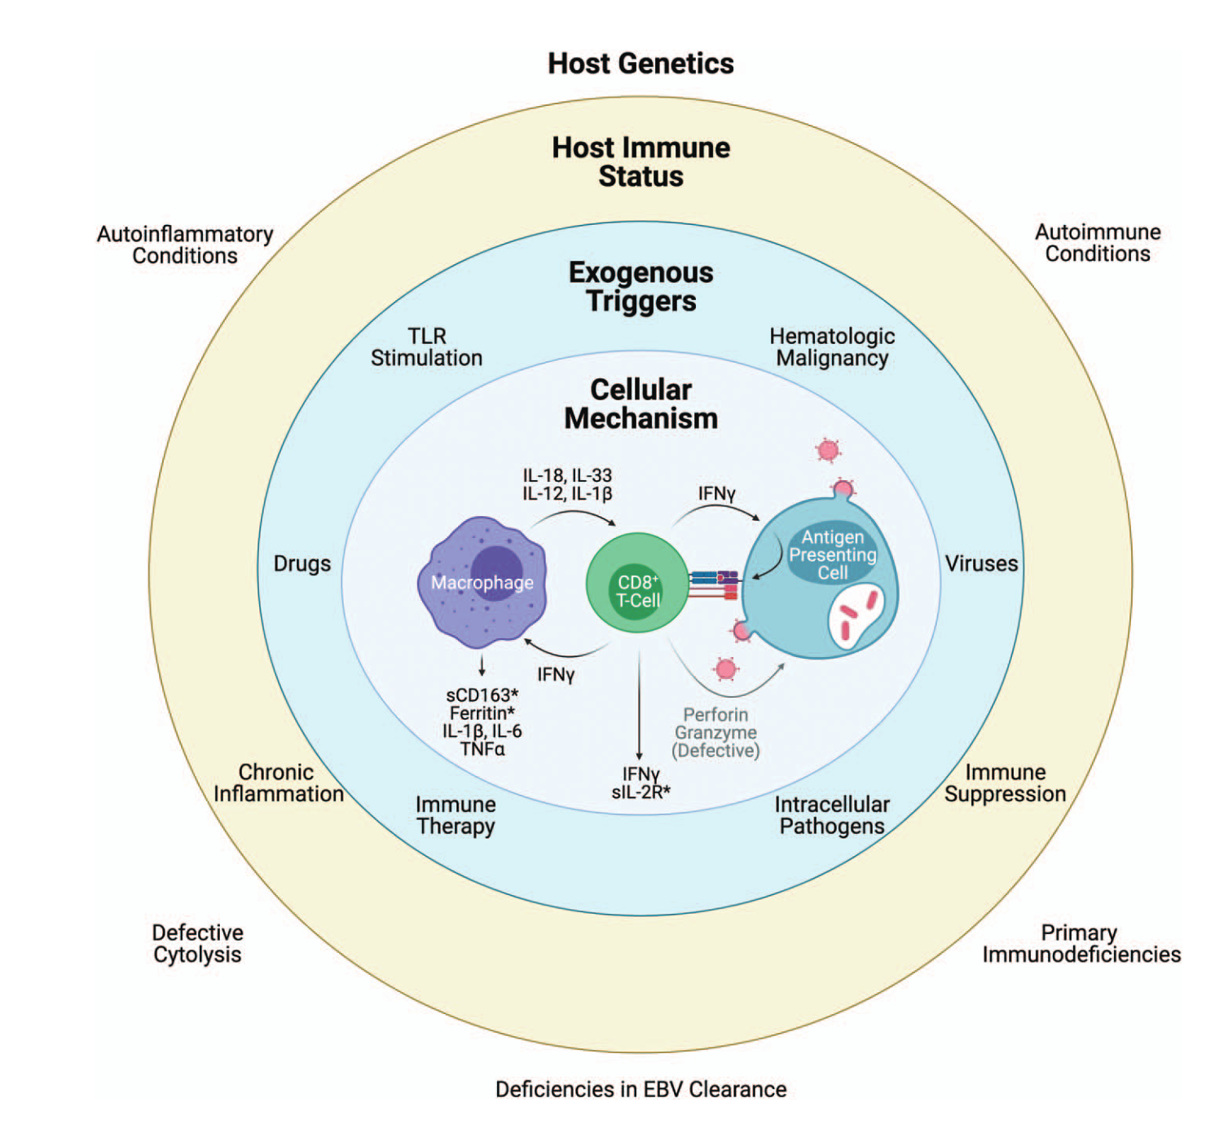
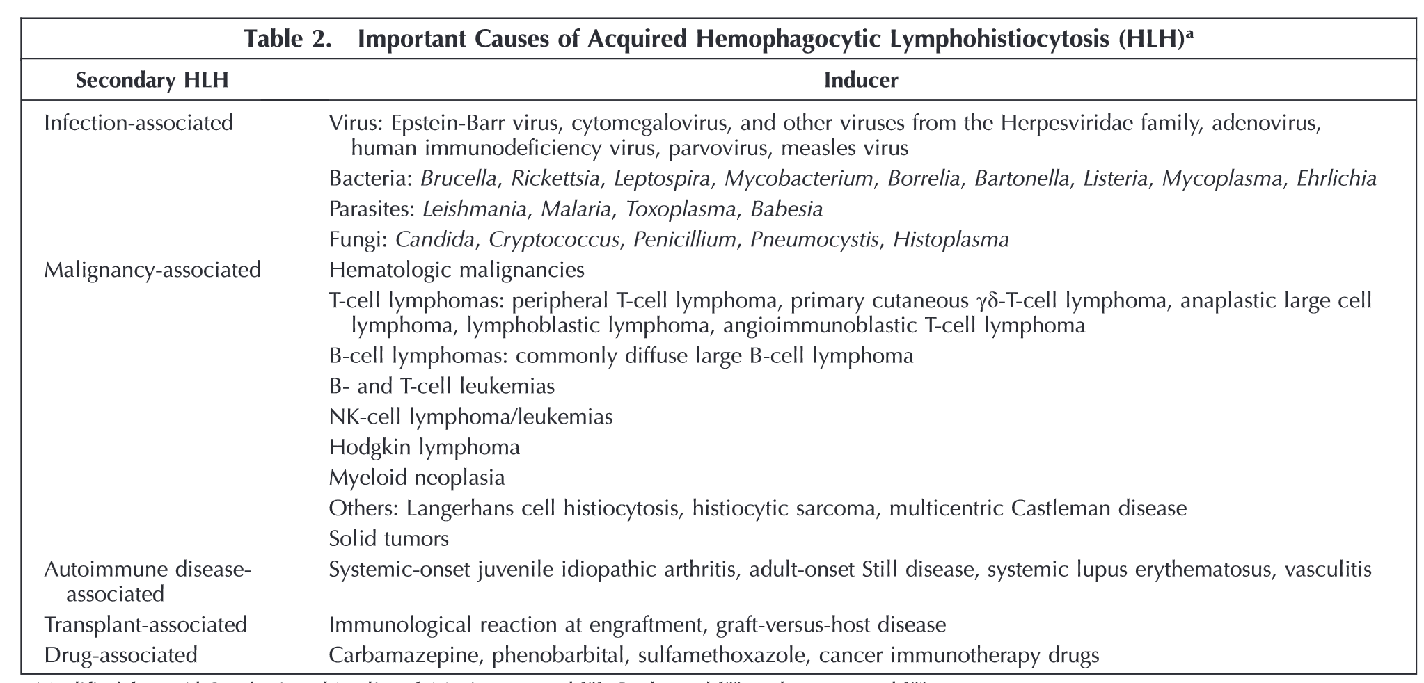
Le SAM n’est pas que géNétique
Les SAM peuvent arriver s’il y une inflammation trop importante trop prolongée !
Ponnatt TS, Lilley CM, Mirza KM. Hemophagocytic Lymphohistiocytosis. Arch Pathol Lab Med. 2022;146.

Slide 19
Epidémiologie, études pédiatriques rares et composées de peu de patients

Slide 20
Maladie hétérogène chez l’adulte et « secondaire »
Environ : 40% infection; 40% maladie maligne; 10% MAI; 10% autre….
Ramos-Casals M, Brito-Zerón P, López-Guillermo A, Khamashta MA, Bosch X. Adult haemophagocytic syndrome. The Lancet. 26 avr 2014;383(9927):1503‑16.

Slide 21
Etiologies

Slide 22
Critères diagnostics ( à partir de 775 cas)

Slide 23
Critères diagnostic 2
Mortalité importante : 60% (40 à 80%)

Slide 24
Difficulte diagnostiques DES SAM SYMPTOMATIQUES
Consensus positif pour 9 critères chez l’adulte
  Fièvre
  Organomégalie
  Monocytopénie / Bicytopénie / Pancytopénie
  Ferritine élevée
  LDH élevées
  Image d’hémophagocytose
  “predisposing underlying disease”
Les critères ont été élaborés pour les formes héréditaires,

Slide 25
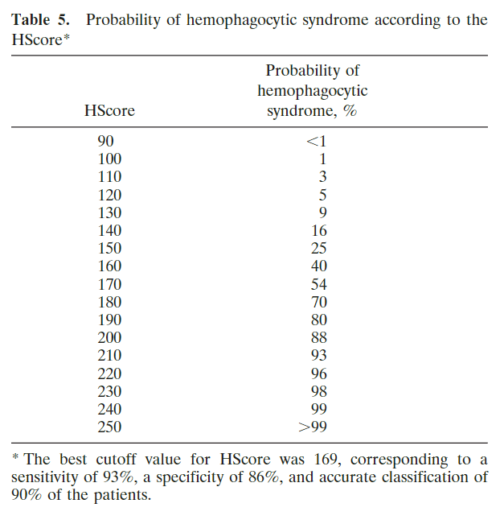
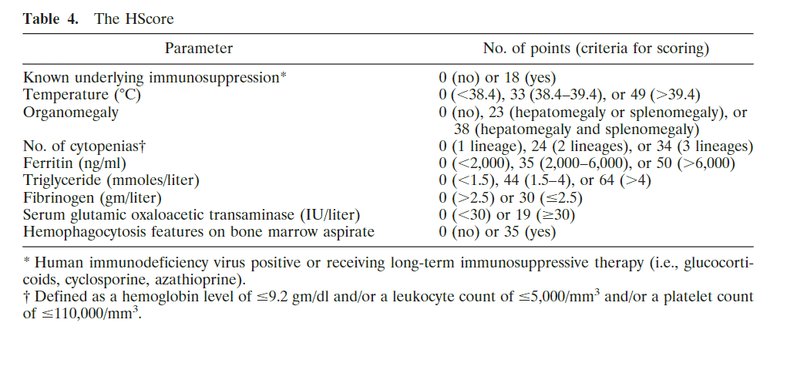
HScore
169
Fardet L, Galicier L, Lambotte O, Marzac C, Aumont C, Chahwan D, et al. Development and Validation of the HScore, a Score for the Diagnosis of Reactive Hemophagocytic Syndrome. Arthritis & Rheumatology. 2014;66(9):2613‑20.

Slide 26
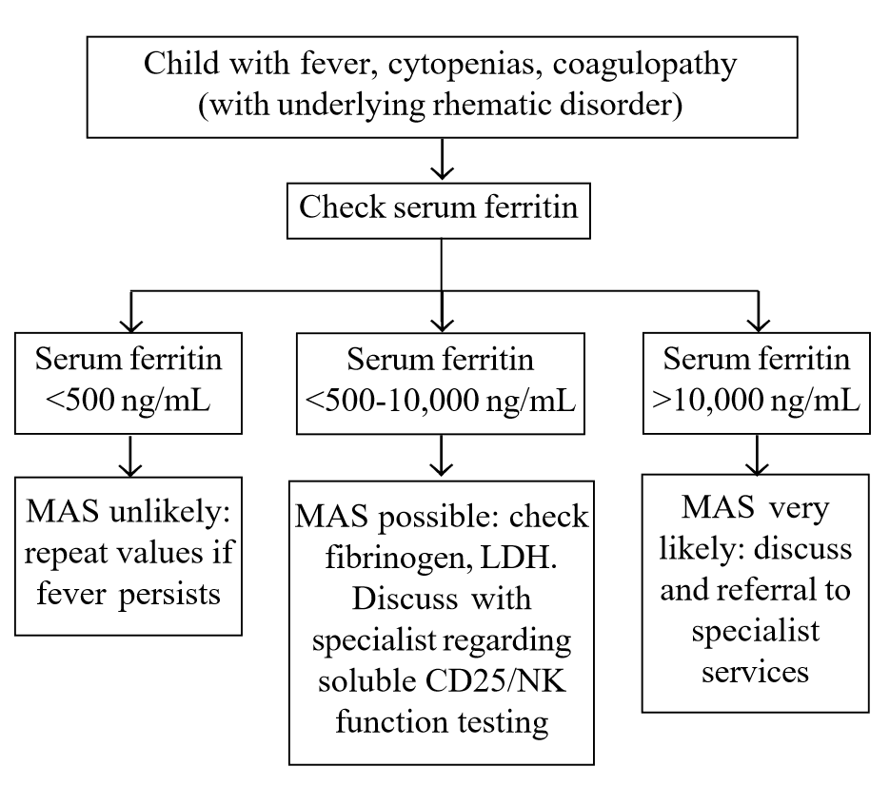
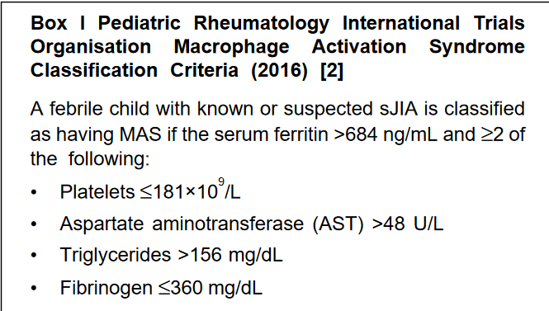
Difficultés diagnostiques chez l’enfant
Arthrite juvénile systémique
Algorithme
Ponnatt TS, Lilley CM, Mirza KM. Hemophagocytic Lymphohistiocytosis. Arch Pathol Lab Med. 2022;146.

Slide 27
Prise en charge chez l’adulte
La prise en charge s’inspire des protocoles pédiatriques
Association étoposide/corticoides/ciclosporine
Traitement étiologique++++
Pas de consensus

Slide 28
Diagnostic difficile à évoquer si
Fièvre
Organomégalie
Monocytopénie / Bicytopénie / Pancytopénie
Ferritine élevée
Fibrinogène abaissé
Cytolyse hépatique, SIADH
LDH élevées
Image d’hémophagocytose
“Contexte evocateur »

Slide 29
Prise en charge

Slide 30
Traitement des lymphohistiocytoses héréditaires
Dans tous les cas greffe de moelle
Risque de SAM à la moindre stimulation SI
Exemple SAP :
greffe
Absence de greffe
Pediatrics International (2012) 54, 447–454

Slide 31

Traitement
Le traitement historique :« HLH-94 »
Sérum anti lymphocytaire(SAL)/ HLH94
Etoposide,
Corticoïdes
injections intra-thécales de Méthotréxate en cas d’atteinte neuro-méningée
+ Greffe de moelle
  Survie 55%
  SAL : destruction spe des CD8+
Corticoïdes
injections intra-thécales de Méthotréxate en cas d’atteinte neuro-méningée
+ Greffe de moelle
    Survie 72% essai monocentrique
  PHRC MAbCampath (antiCD52)
    Inclusion terminée analyses en cours

Slide 32
Traitement
Le traitement historique :« HLH-94 »
Sérum anti lymphocytaire(SAL)/ HLH94
Etoposide,
Corticoïdes
injections intra-thécales de Méthotréxate en cas d’atteinte neuro-méningée
+ Greffe de moelle
  Survie 55%
  SAL : destruction spe des CD8+
Corticoïdes
injections intra-thécales de Méthotréxate en cas d’atteinte neuro-méningée
+ Greffe de moelle
    Survie 72% essai monocentrique
  PHRC MAbCampath (antiCD52)
    Inclusion terminée analyses en cours

Slide 33
Traitement
Le traitement historique :« HLH-94 »
Sérum anti lymphocytaire(SAL)/ HLH94
Etoposide,
Corticoïdes
injections intra-thécales de Méthotréxate en cas d’atteinte neuro-méningée
+ Greffe de moelle
  Survie 55%
  SAL : destruction spe des CD8+
Corticoïdes
injections intra-thécales de Méthotréxate en cas d’atteinte neuro-méningée
+ Greffe de moelle
    Survie 72% essai monocentrique
  PHRC MAbCampath (antiCD52)
    Inclusion terminée analyses en cours

Slide 34
Traitement
Le traitement historique :« HLH-94 »
Sérum anti lymphocytaire(SAL)/ HLH94
Etoposide,
Corticoïdes
injections intra-thécales de Méthotréxate en cas d’atteinte neuro-méningée
+ Greffe de moelle
  Survie 55%
  SAL : destruction spe des CD8+
Corticoïdes
injections intra-thécales de Méthotréxate en cas d’atteinte neuro-méningée
+ Greffe de moelle
    Survie 72% essai monocentrique
  PHRC MAbCampath (antiCD52)
    Inclusion terminée analyses en cours

Slide 35
Prise en charge chez l’adulte

Slide 36
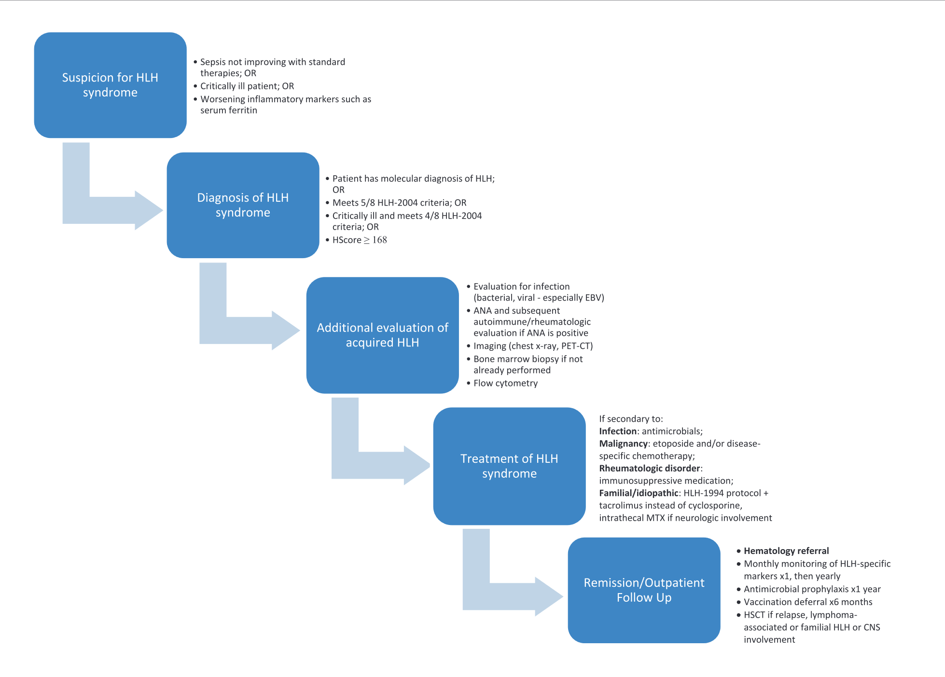
LE SAM pour les nuls!
Pai TS, Stancampiano FF, Rivera C. Hemophagocytic Lymphohistiocytosis for the Internist and Other Primary Care Providers. J Prim Care Community Health. 27 oct 2021;12:21501327211053756.

Slide 37
SAM secondaires
Traitement de l’étiologie
Contrôler la cascade inflammatoire
  Corticoïdes
  IgIV
  Controlez les macrophages et lymphocytes : Ciclosporine/Etoposide
Dépend de l’étiologie……
Et de l’équipe

Slide 38
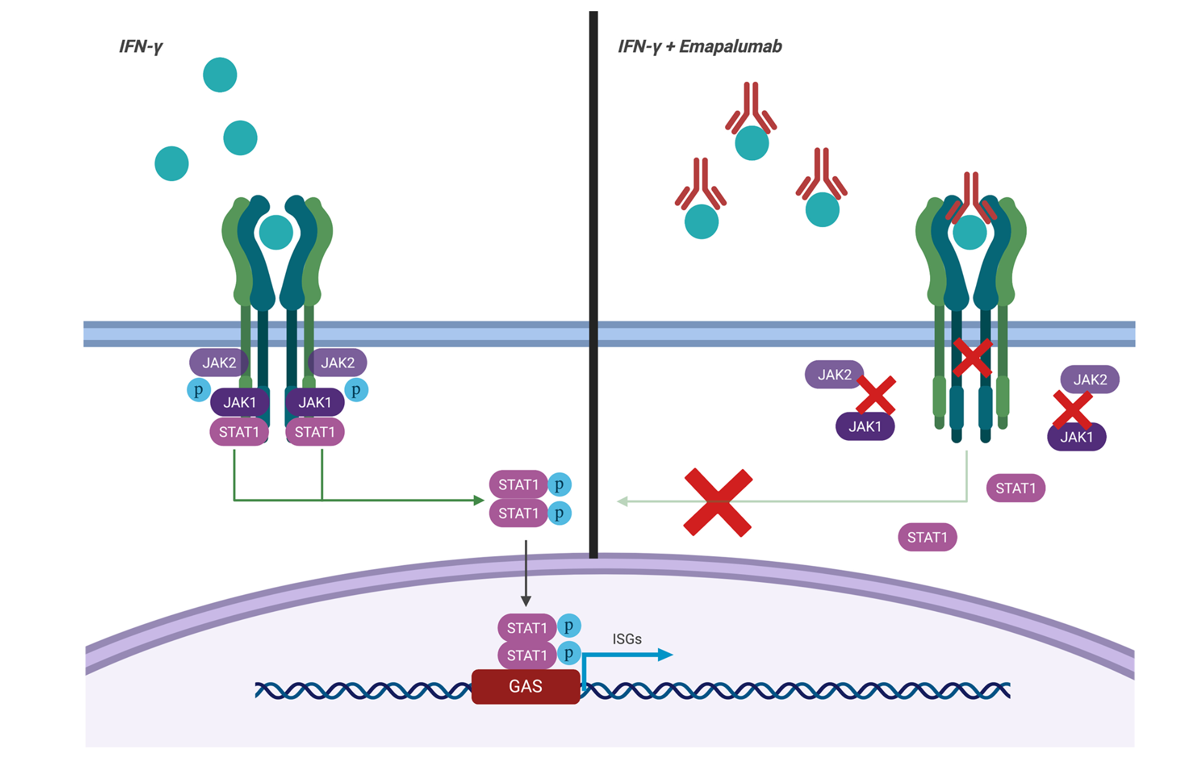
De l’INF gamma au SAM
La physiopathologie du SAM est centrée sur l’interferon gamma (de type 2)
Celui-ci entraine une reaction de phosphorylation ce qui aboutit par le biais de la vois JAK/STAT a la transcription de facteurs de l’inflammation

Slide 39
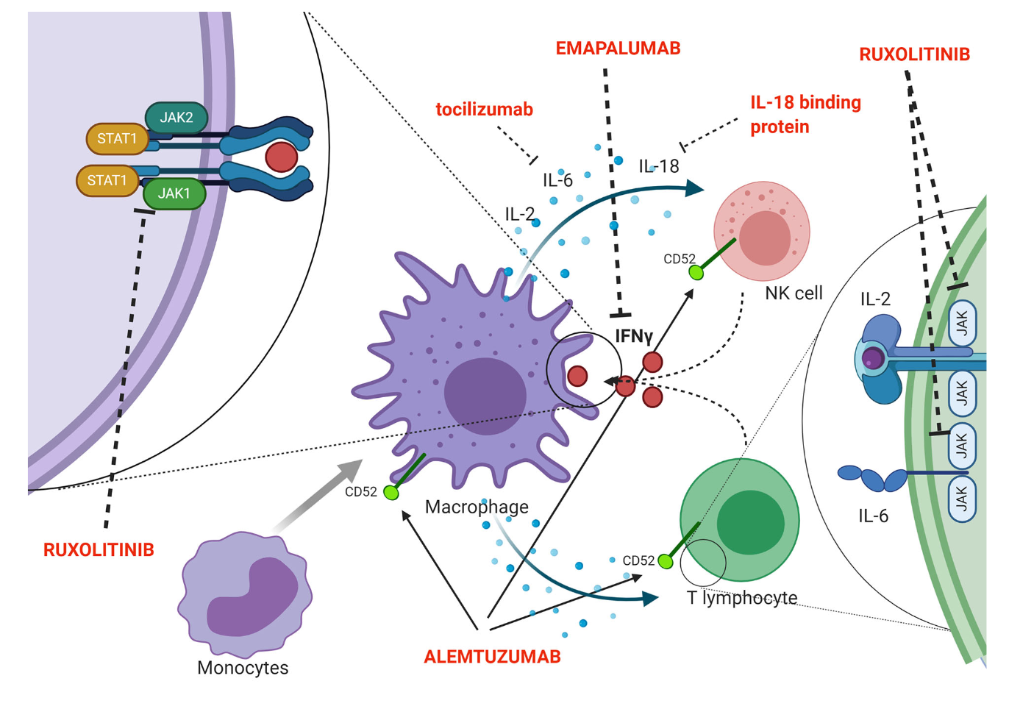
Nouveautés au départ pour HLH mais pourront être etendues aux SAM secondaires
Merli P, Algeri M, Gaspari S, Locatelli F. Novel Therapeutic Approaches to Familial HLH (Emapalumab in FHL). Front Immunol. 2 déc 2020;11:608492.

Slide 40
Nouveauté physiopathologiques
Présence de SAM sur des souris hétérozygotes et hétérozygotes composites
  Rab 27+/6; Prf +/- : AP
  Rab 27+/6; Prf +/-; Stx11+/- : ASP
Possible implication de mutation hétérozygotes ou hypomorphes dans les SAM secondaires

Slide 41
Rapports entre effet cytotoxicité et maladies

Slide 42
Rapports entre effet cytotoxicité et maladies

Slide 43
Dans la littérature 12 publications avec recherche génétique chez l’adulte
Présence de mutations hétérozygotes, signification inconnues

Slide 44
COVID 19 ça vous dit quelque chose?

Slide 46


Quel nom ?
MIS-C :
Multisystem Inflammatory Syndrome in Children associated with COVID-19
PIMS :
SARS-Cov2-related paediatric Inflammatory multisystem syndrom

Slide 47


Définition(s)
Enfant 2 0-19 ans avec 3 jours et
  Au moins 3 signes parmi
    Syndrome cutanéo-muqueux
    Hypotension/choc
    Signes dysfonctionnement myocardique (trop/BNP)
    Coagulopathie (D-Dimère, TP, TCA)
    Troubles gastrointestinaux aigus
  Et marqueurs de l’inflammation
  Et élimination cause bactérienne
  ET élément évocateur d’une COVID-19 ou contact
Individus de moins de 21 ans
  Fièvre
  Inflammation
  Atteinte multi systémique
  Infection à SARS-Cov2 dans les 4 semaine
  Exclusion d’autre diagnostique

Slide 48
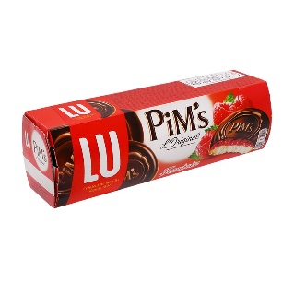

Slide 49
Caractéristiques

Slide 50
PIMS méta-analyse 123 études

Slide 51
PIMS méta-analyse 123 études

Slide 52
PIMS méta-analyse 123 études
Ces critères ne vous rappellent rien???

Slide 53
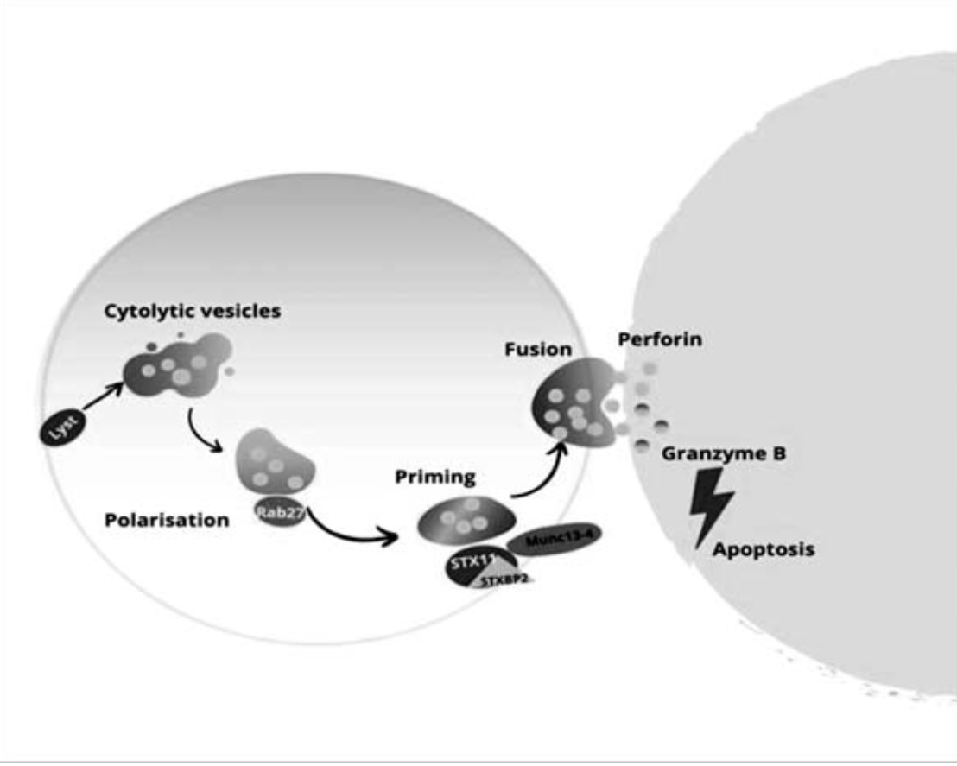
Les physiopathologies sont néanmoins distinctes
SAM et cytotoxicyté
MIS-C et super Ag

Slide 54
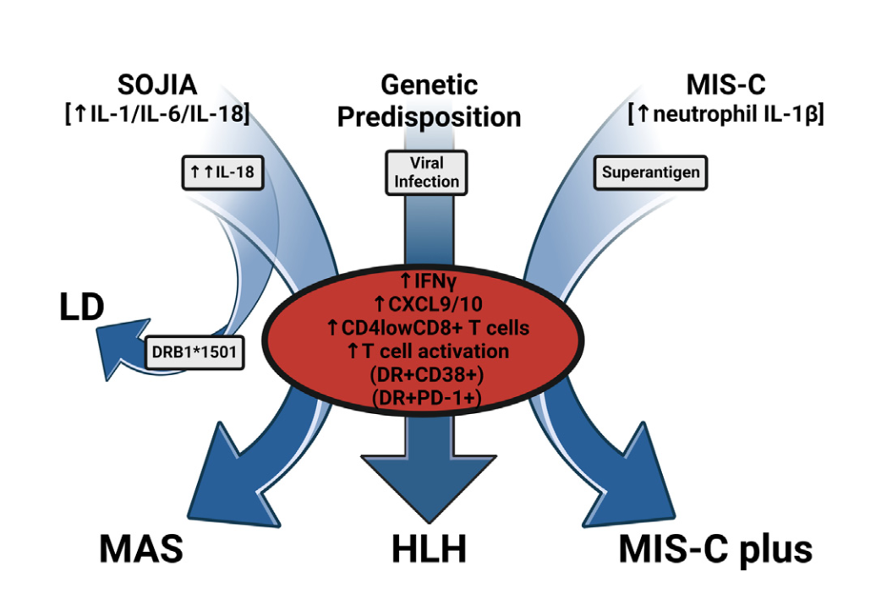
Physiopathologi.e inclusiv.E.
En fait on parle de dysrégulation humaine qu aurait un tronc commun mais qui differerait par certains aspects/mécanisme
Par exemple l’excès d’interferon est expliqueé
- par l’absence de contrôle des L dans le SAM/terrain génétique
-par l’effet super antigène pour les MIS-C
Thérapies ciblées possibles
Long A, Kleiner A, Looney RJ. Immune dysregulation. Journal of Allergy and Clinical Immunology. janv 2023;151(1):70‑80.

Slide 55
Conclusion
Pathologie rare pour les formes héréditaires pédiatriques
  Formes secondaires
  Terrain génétique, hétérozygotie/mutations hypomorphes
Mortalité élevée
Traitement
  Référence étoposide
  Sérum anti lymphocytaire
  Perspectives de biothérapies ciblées : Ruxolitinib
    A confirmer
Progrès dans les connaissances

Slide 56
Merci pour votre attention

Slide 57
Ref
1. Ponnatt TS, Lilley CM, Mirza KM. Hemophagocytic Lymphohistiocytosis. Arch Pathol Lab Med. 2022;146.
2. Fardet L, Galicier L, Lambotte O, Marzac C, Aumont C, Chahwan D, et al. Development and Validation of the HScore, a Score for the Diagnosis of Reactive Hemophagocytic Syndrome. Arthritis & Rheumatology. 2014;66(9):2613‑20.
3. Ramos-Casals M, Brito-Zerón P, López-Guillermo A, Khamashta MA, Bosch X. Adult haemophagocytic syndrome. The Lancet. 26 avr 2014;383(9927):1503‑16.
4. Merli P, Algeri M, Gaspari S, Locatelli F. Novel Therapeutic Approaches to Familial HLH (Emapalumab in FHL). Front Immunol. 2 déc 2020;11:608492.
Pai TS, Stancampiano FF, Rivera C. Hemophagocytic Lymphohistiocytosis for the Internist and Other Primary Care Providers. J Prim Care Community Health. 27 oct 2021;12:21501327211053756.
6. Long A, Kleiner A, Looney RJ. Immune dysregulation. Journal of Allergy and Clinical Immunology. janv 2023;151(1):70‑80.

